Slide 1



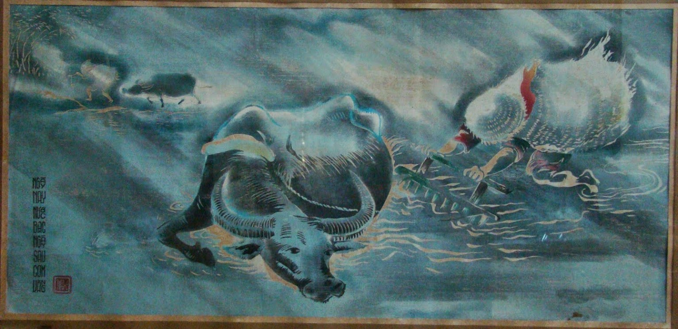

CHỦ ĐỀ : LÀM CHỦ YẾU TỐ TẠO HÌNH
BÀI 8: TRANH IN ĐỘC BẢN

Slide 2







NỘI DUNG BÀI HỌC
  01
  02
  03
  04
Quan sát - Nhận thức
Sáng tạo
Thảo luận
Ứng dụng

Slide 3



PHẦN 1.
QUAN SÁT
VÀ NHẬN THỨC

Slide 4
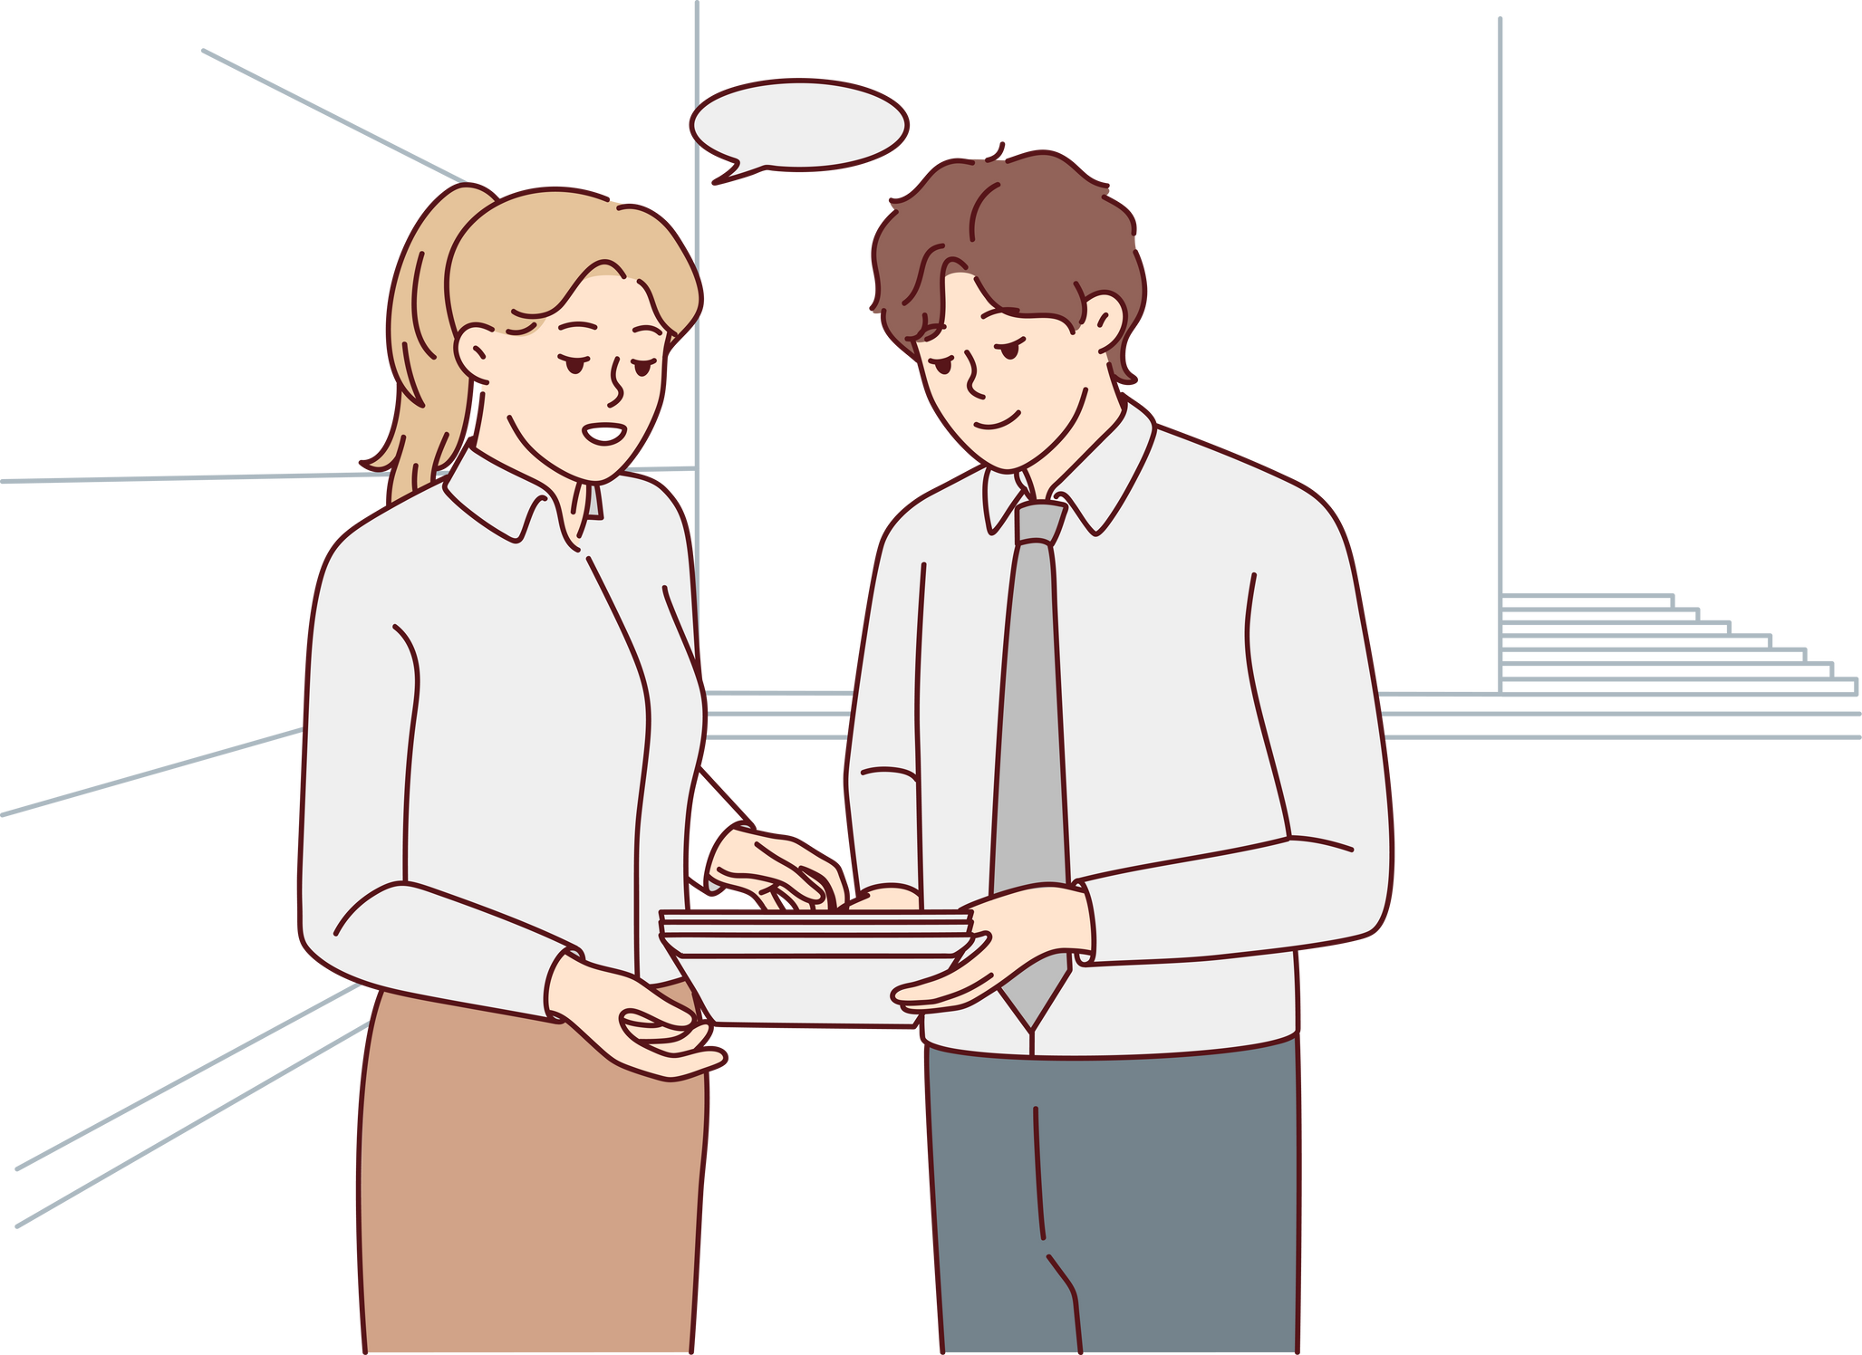
THẢO LUẬN NHÓM ĐÔI
Quan sát bức tranh SGK tr.33-34 và cho biết:
Nêu hiểu biết của em về tranh in độc bản.
Màu sắc, chất liệu trong tranh.
Em có ý tưởng gì về bức tranh in độc bản.

Slide 5
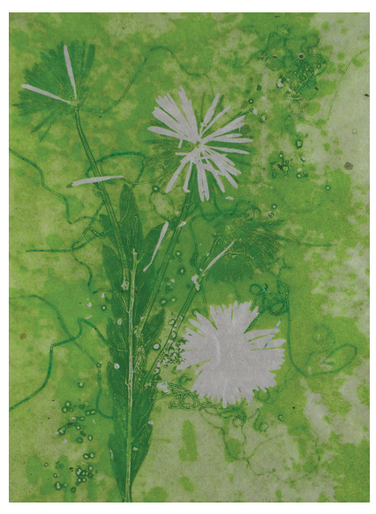
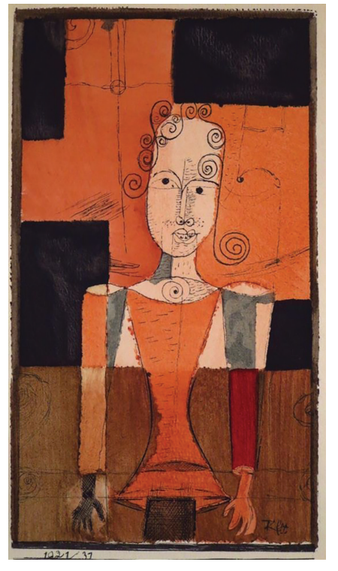
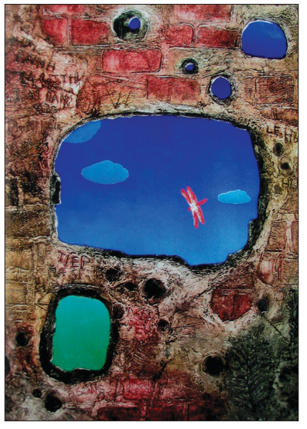
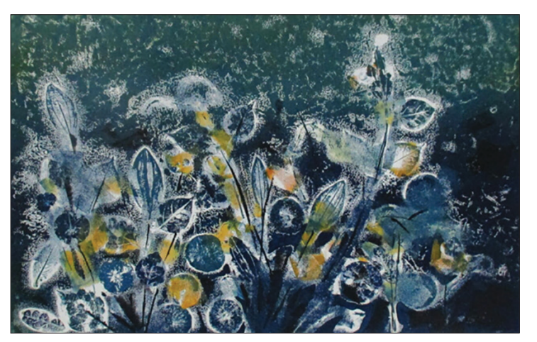
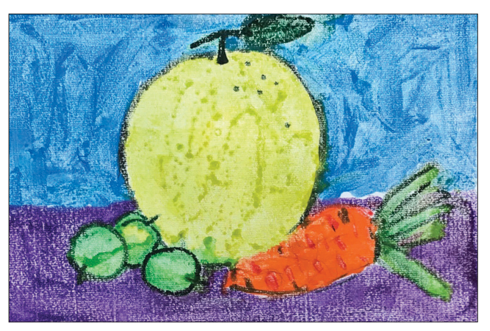
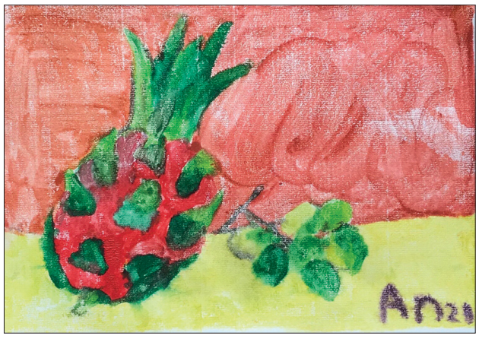
Quan sát bức tranh SGK tr.33-34

Slide 6

Nhận xét
In độc bản là phương pháp sáng tạo tranh in chỉ cho ra một bản in duy nhất bằng cách vẽ, vạch, lau chùi… màu hay mực in trên mặt phẳng in không thấm nước như kính, mica, kim loại… rồi in ra giấy.
Màu sắc, chất liệu trong tranh: màu đậm, đặc sắc

Slide 7
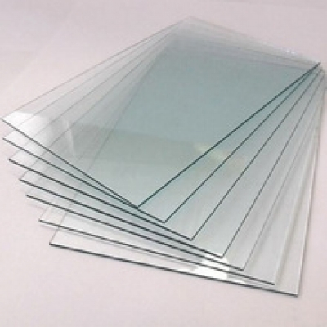
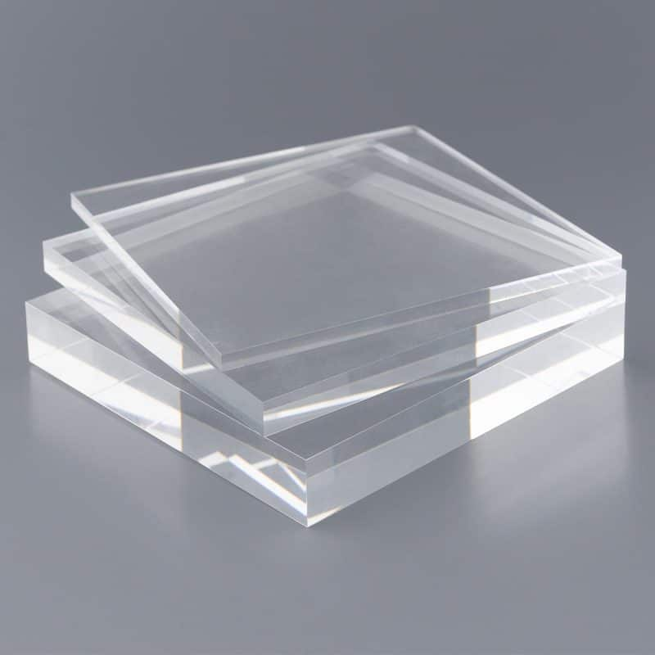
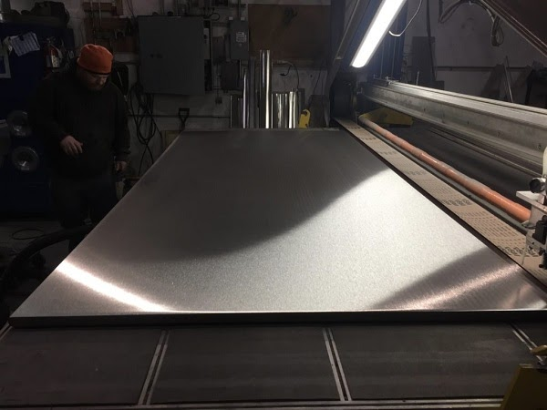
Chất liệu làm tranh in độc bản
Kính
Mica
Kim loại

Slide 8

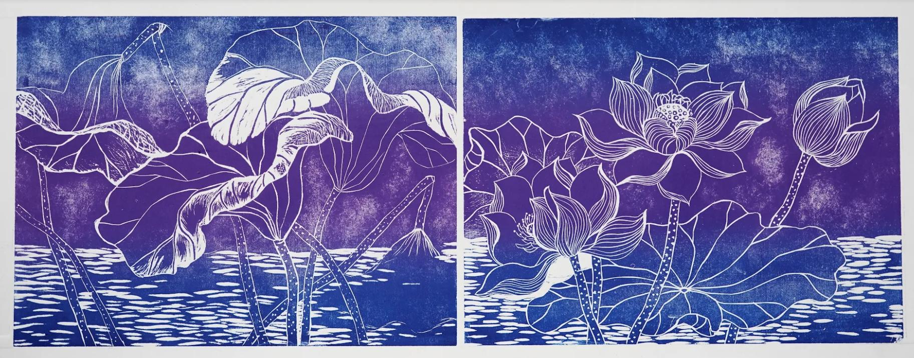

KẾT LUẬN
Tranh in độc bản là phương pháp sáng tạo tranh in chỉ cho ra một bản in duy nhất bằng cách vẽ, vạch, lau,... màu hay mực in trên mặt phẳng in không thấm nước như: kính, mica, kim loại,... sau đó in ra giấy.

Slide 9
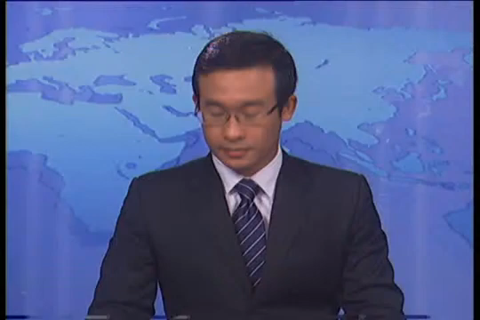
Xem triển lãm tranh in tại Văn Việt Cafe

Slide 10
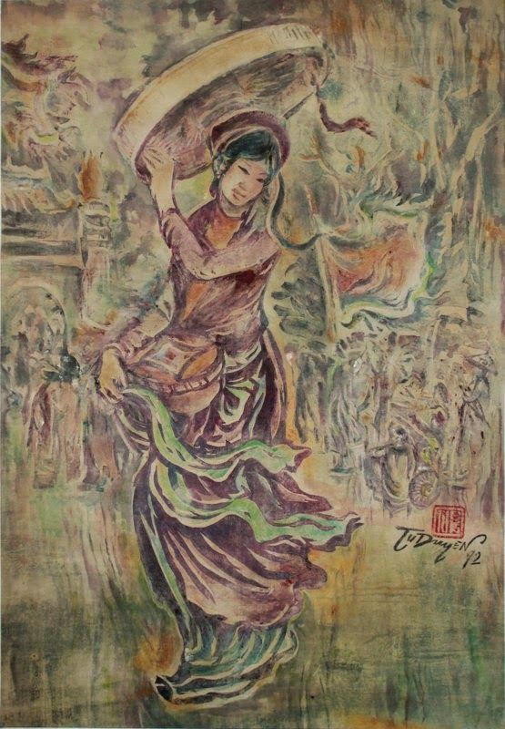
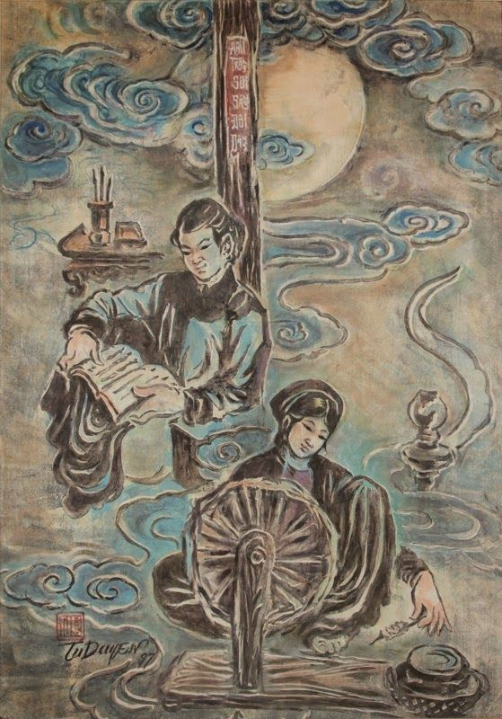
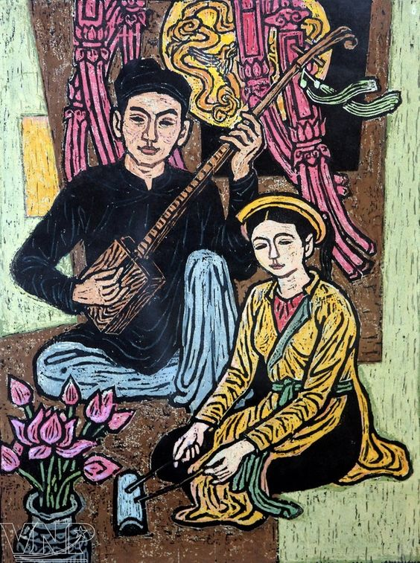
Một số bức tranh in độc bản khác

Slide 11
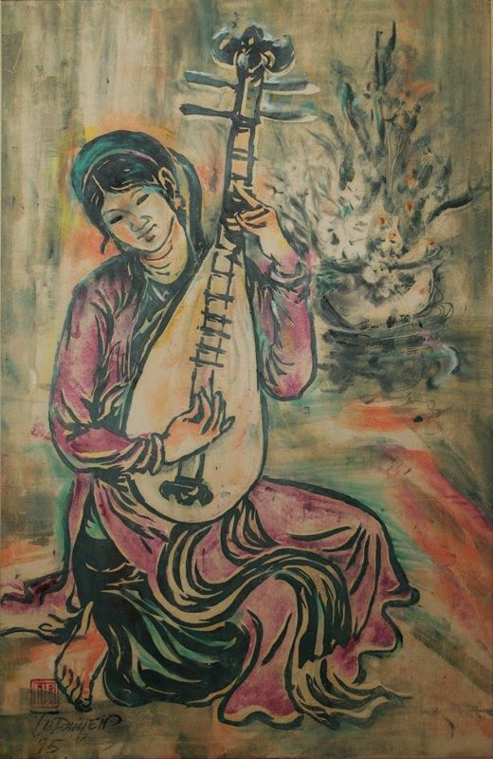
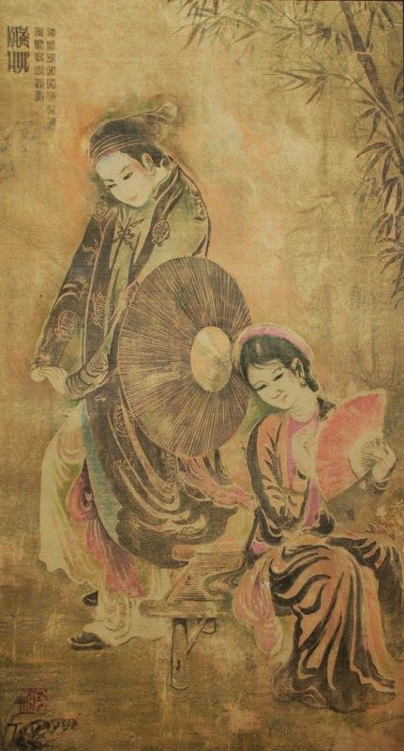
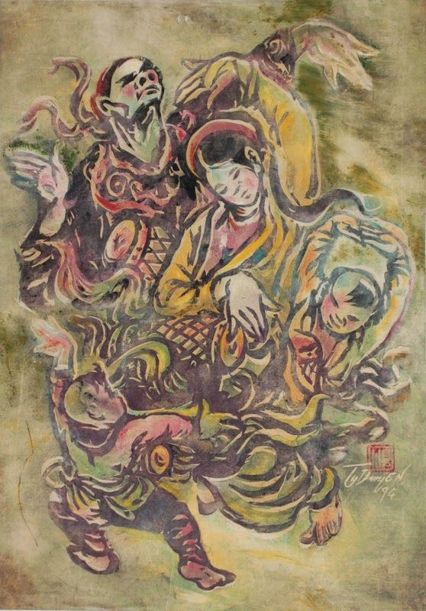
Một số bức tranh in độc bản khác

Slide 12
PHẦN 2.
SÁNG TẠO

Slide 13

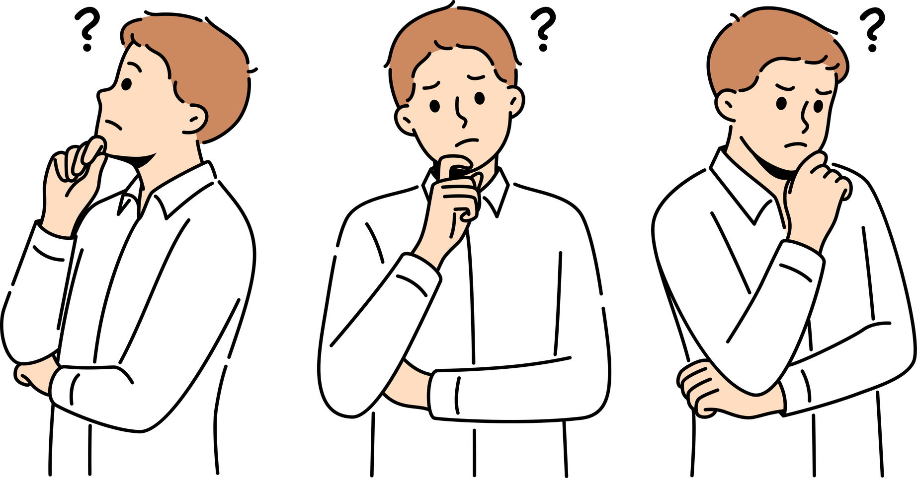

Tìm ý tưởng
  Các em hãy quan sát hình ảnh và đọc các bước tìm hiểu ý tưởng SGK, tr.35.
  Sau đó, thực hiện nhiệm vụ: Trình bày ý tưởng in tranh độc bản.

Slide 14




Các bước tìm ý tưởng
01
02
03
Xác định nội dung, chủ đề.
Dự kiến về
mẫu vật, màu nền
Xác định phương pháp thực hành.

Slide 15
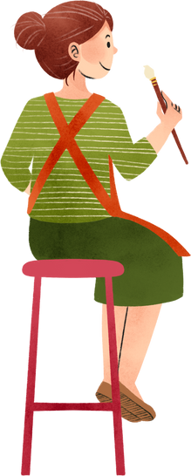
Lưu ý
Để in được bức tranh in độc bản, HS cần lên ý tưởng chi tiết và lựa chọn chất liệu sao cho phù hợp.
Mỗi chất liệu có bề mặt khác nhau nên khi thực hành cũng cần chú ý đến độ đậm, nhạt của màu in để in.

Slide 16
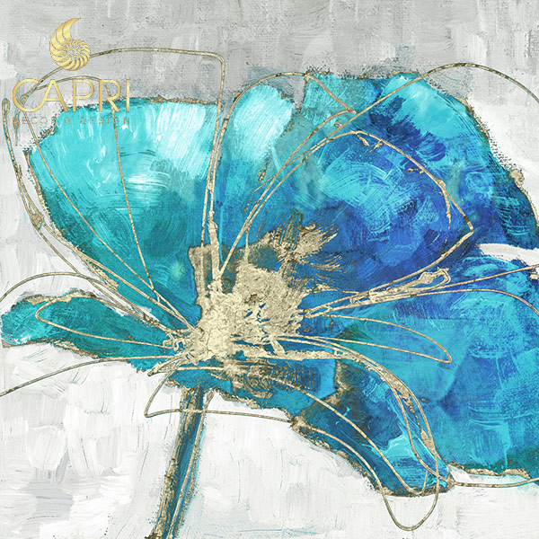
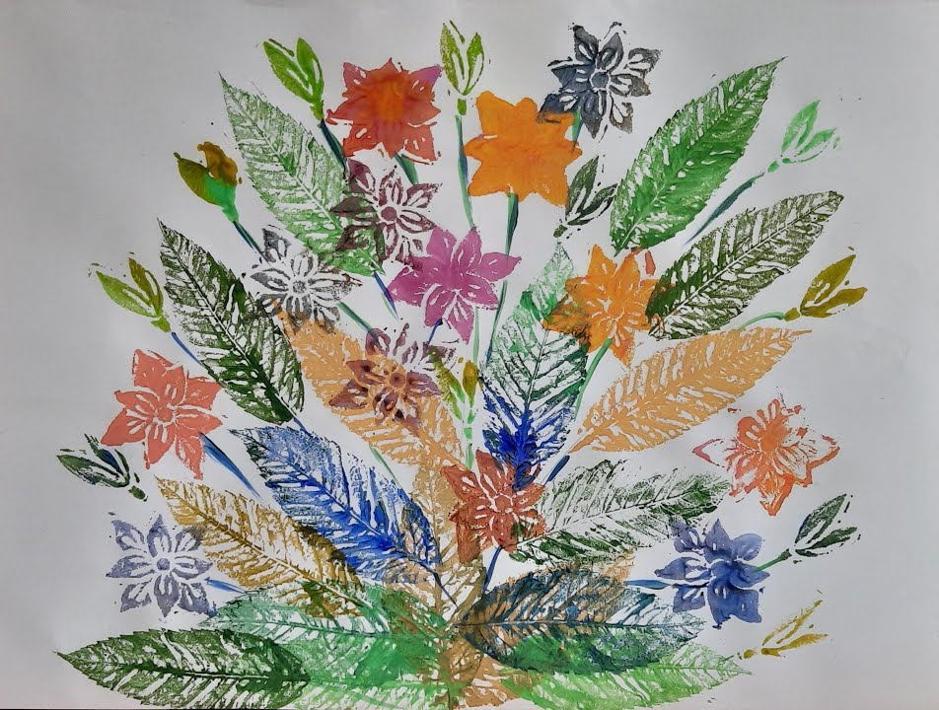
Gợi ý ý tưởng

Slide 17

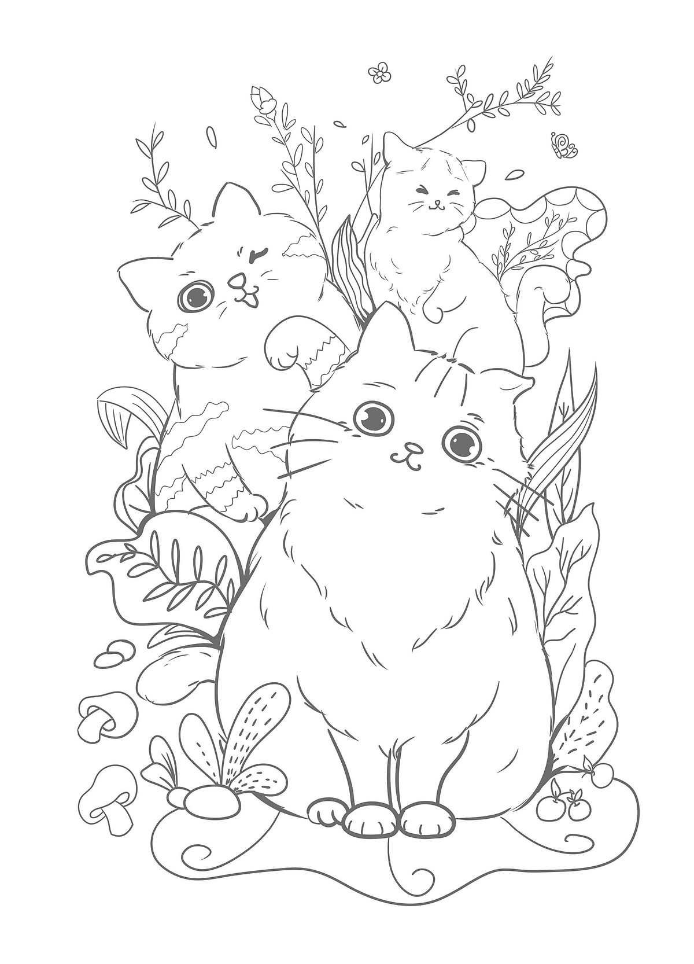
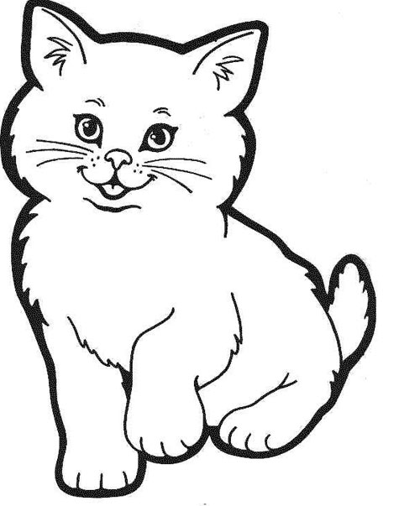
Gợi ý ý tưởng

Slide 18
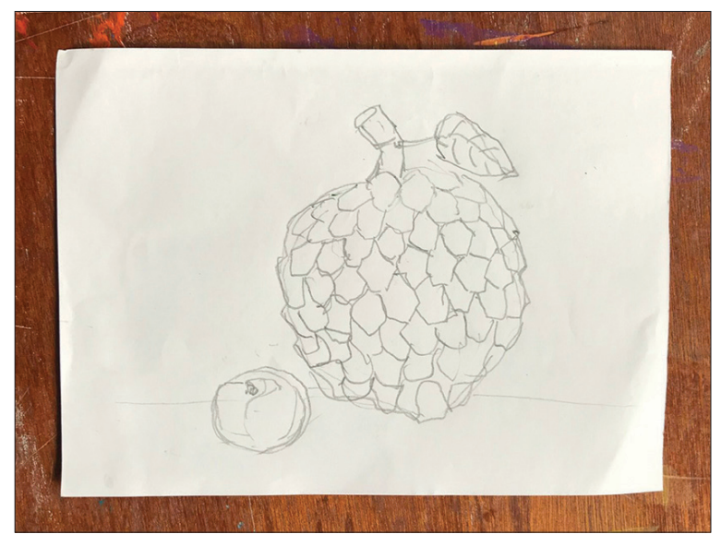
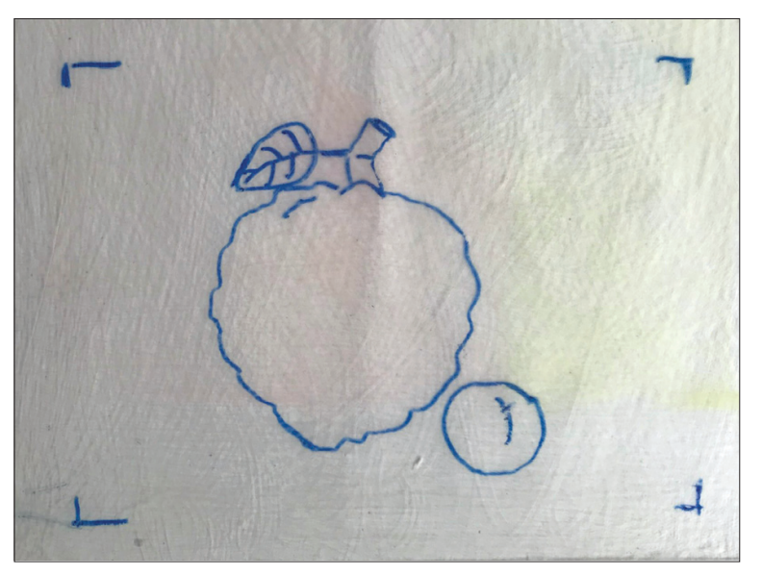
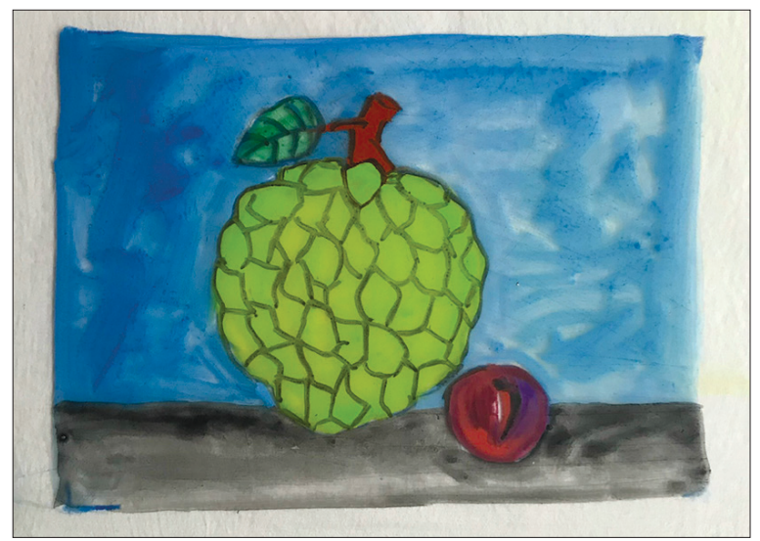
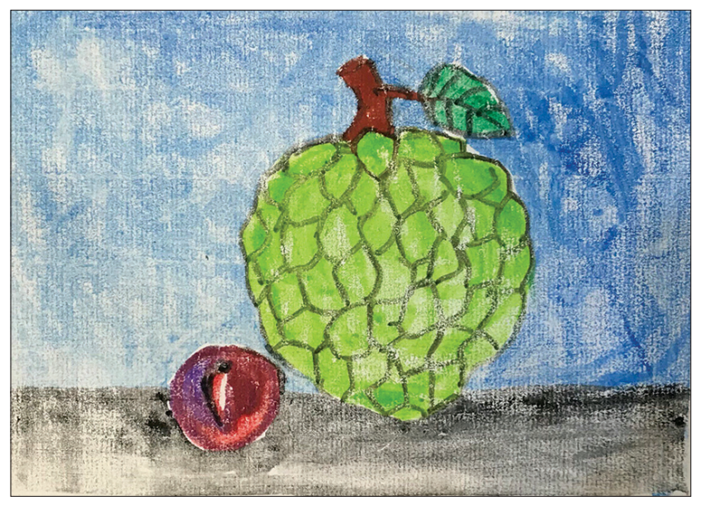
Thực hành
  Các em hãy quan sát hình ảnh SGK, tr.35 để nắm được các bước in tranh độc bản.

Slide 19
PHẦN 3.
THẢO LUẬN

Slide 20
Sáng tạo bức tranh theo chủ đề tự chọn bằng kĩ thuật in độc bản
Em hãy sử dụng kĩ thuật in độc bản để sáng tạo
một bức tranh theo chủ đề tự chọn
In được bức tranh bằng kĩ thuật in độc bản.
Trình bày được ý tưởng, cách in theo cá nhân hoặc nhóm.
Sáng tạo trên giấy A4 hoặc làm trong Vở thực hành.

Slide 21
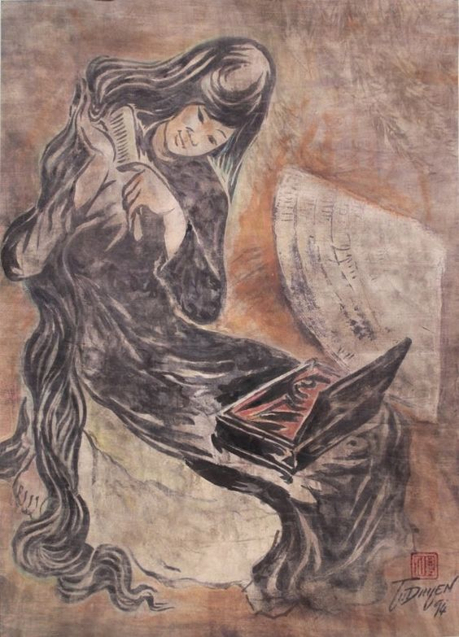
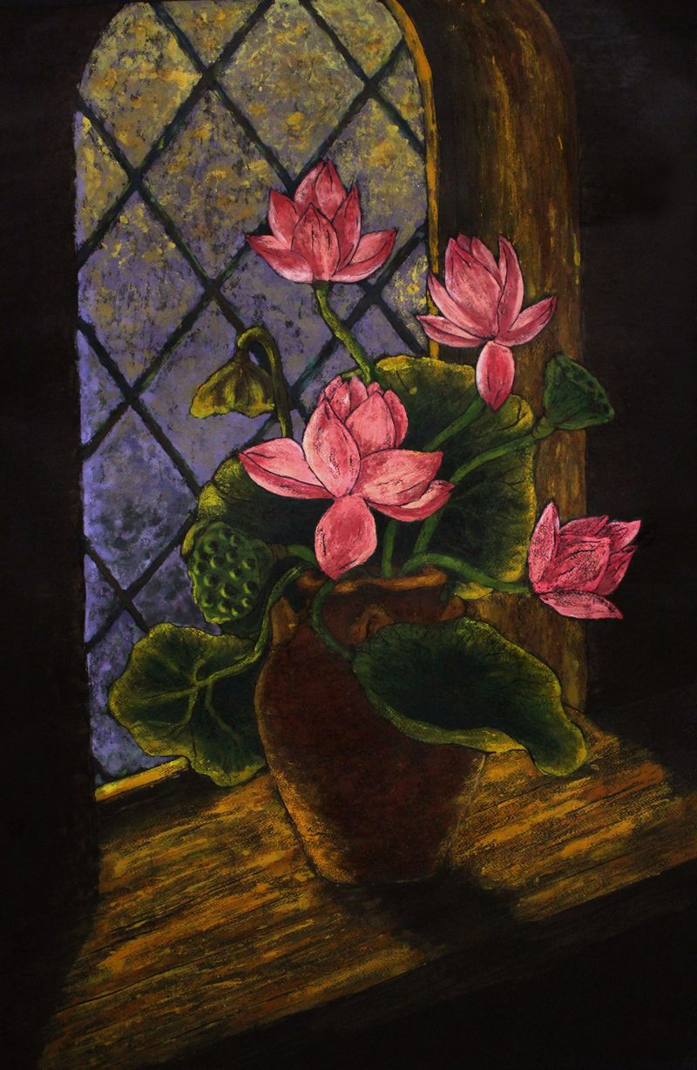
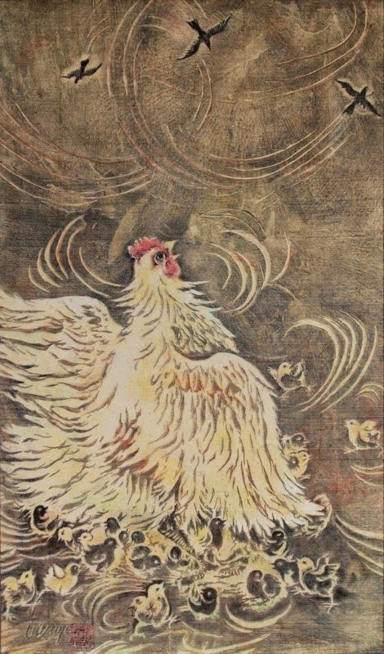
Tham khảo một số tranh in độc bản

Slide 22
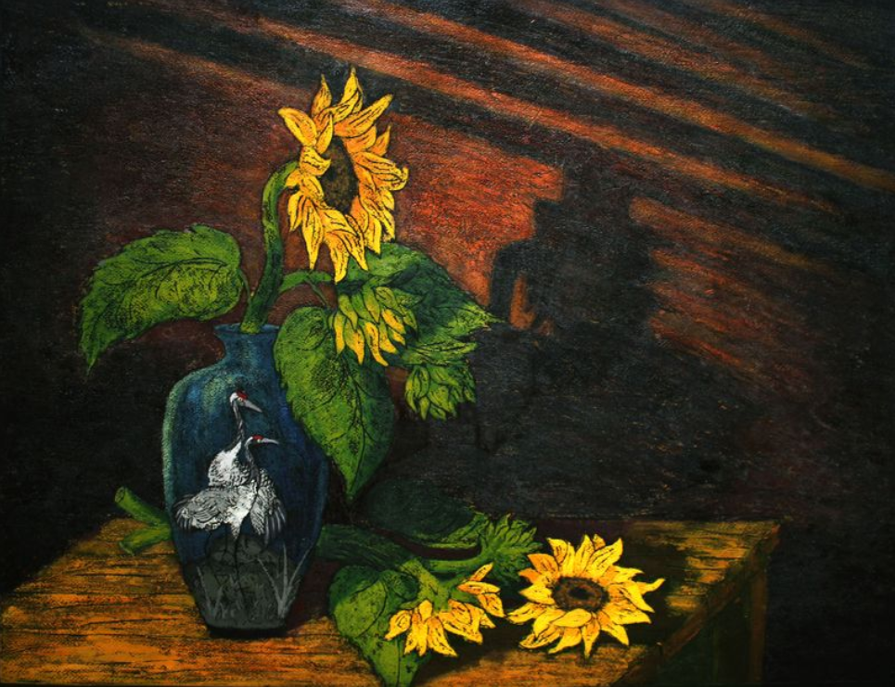
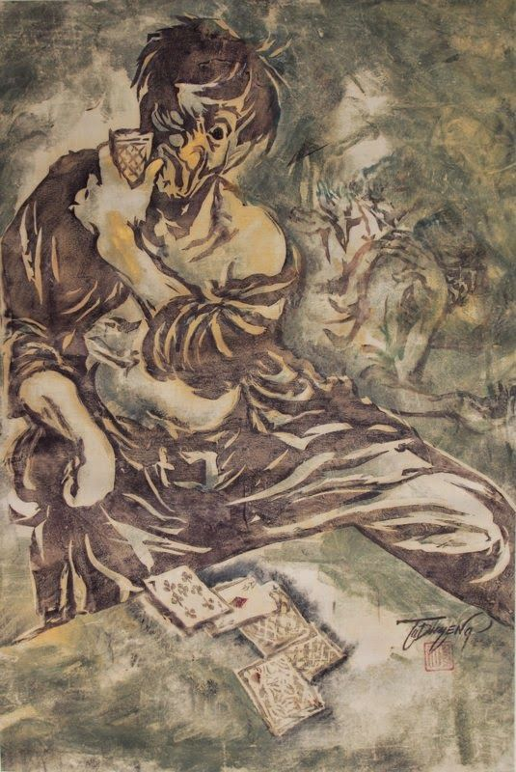
Tham khảo một số tranh in độc bản

Slide 23
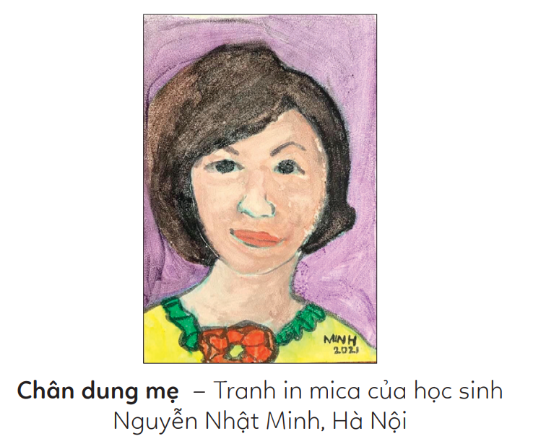
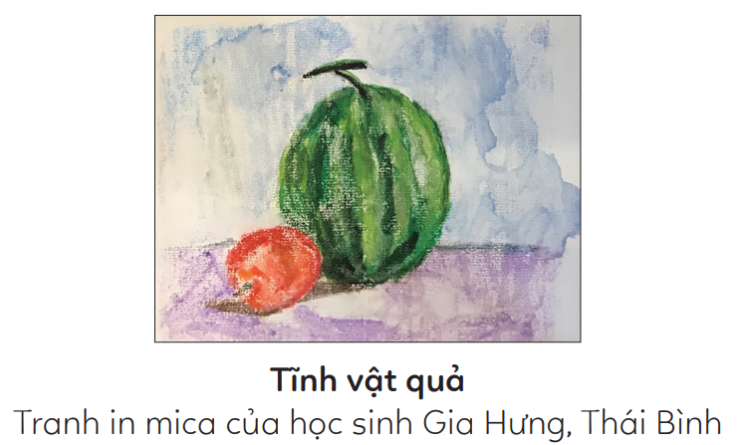
Một số bức tranh in độc bản của học sinh
Chân dung mẹ,
Nguyễn Nhật Minh
Tĩnh vật quả,
Gia Hưng

Slide 24
PHẦN 4.
ỨNG DỤNG

Slide 25





HƯỚNG DẪN VỀ NHÀ
Ôn lại kiến thức đã học
Hoàn thành sản phẩm tranh theo chủ đề tự chọn bằng kĩ thuật in độc bản.
Đọc và tìm hiểu trước nội dung Bài 9: Vẽ mẫu có dạng khối trụ và khối cầu.

